Slide 1



09
UML
DIAGRAMA DE COMPONENTES
COTI Informática
Escola de Nerds

Slide 2
1. ENTENDENDO O DIAGRAMA DE COMPONENTES.

Slide 3

1. ENTENDENDO O DIAGRAMA DE COMPONENTES.
O Diagrama de componentes da UML ilustra como as classes deverão se encontrar organizadas através da noção de componentes de trabalho. Por exemplo, pode-se explicitar, para cada componente, qual das classes que ele representa.
É utilizado para:
Modelar os componentes do código fonte, do código executável do software.
Destacar a função de cada módulo para facilitar a sua reutilização.
Auxiliar no processo de engenharia reversa, por meio da organização dos módulos do sistema e seus relacionamentos.
Terminologia:
Componente
Peça física distribuível e substituível de código e que contém elementos
que apresentam um conjunto de interfaces requeridas e fornecidas.
Interface
Utilizadas para definir os serviços providos por Componentes específicos

Slide 4
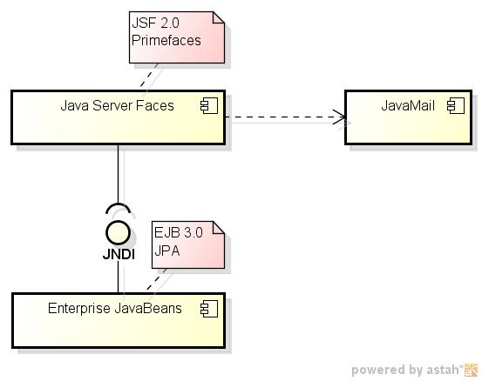
1. ENTENDENDO O DIAGRAMA DE COMPONENTES.
Exemplo:
Componente
Peça física distribuível e substituível de código e que contém elementos
que apresentam um conjunto de interfaces requeridas e fornecidas.
Interfaces
Utilizadas para definir os serviços providos por Componentes específicos.

Slide 5
2. CONCLUSÃO
Um componente consiste de uma unidade autônoma dentro de um sistema ou subsistema. O Diagrama de componentes da UML ilustra como as classes deverão se encontrar organizadas através da noção de componentes de trabalho. Por exemplo, pode-se explicitar, para cada componente, qual das classes que ele representa.

